Slide 1
考纲要求
光波在各向异性介质中的传播特性（介电张量、单色平面波在晶体中的相速度和光线速度、菲涅耳方程、光在单轴晶体中的传播、单轴晶体的折射率椭球和折射率面）
光波在单轴晶体界面的双反射和双折射
晶体光学器件（偏振器、波片和补偿器）
偏振光的干涉（平行偏振光的干涉）
旋光效应（自然旋光效应）

Slide 2
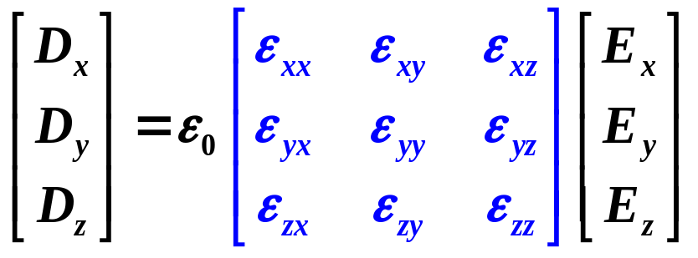


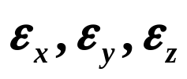
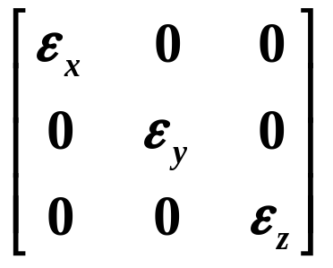
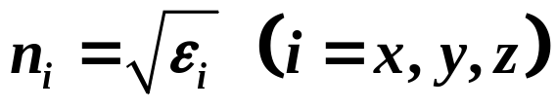
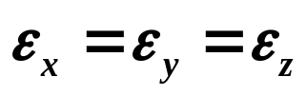
了解介电张量的概念
通常情况下，电位移矢量 和电场矢量 具有不同方向。
相对介电张量
在主轴坐标系中，相对介电张量可以表示为
：主相对介电常数
：主折射率
：各向同性介质

Slide 3
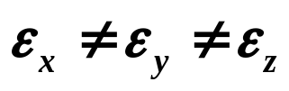
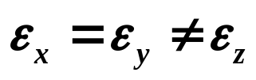
当 时（双轴晶体）
电场偏振方向沿任意一主轴，可以保证电位移矢量与电场矢量平行。
当 时（单轴晶体）
电场偏振方向沿任意一主轴，可以保证电位移矢量与电场矢量平行。
电场偏振方向在O-xy平面内，可以保证电位移矢量与电场矢量平行。

Slide 4
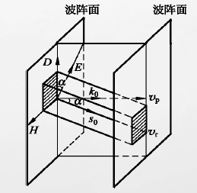









掌握单色平面波在各向异性晶体中传播时，D、E、S、K的关系
、 、 呈右手螺旋关系
、 、 呈右手螺旋关系
和 之间的夹角就是 和 之间的夹角。
、 、 、 共面。
光波能量传播方向和等相位面传播方向不相同

Slide 5

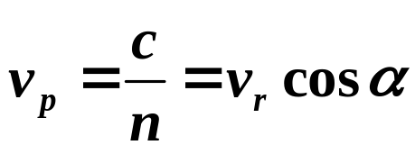
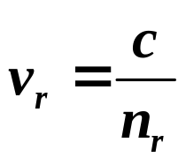

单色平面光波的相速度是其光线速度在波阵面法线方向的投影。
相速度：
光线速度：
光线折射率：

Slide 6
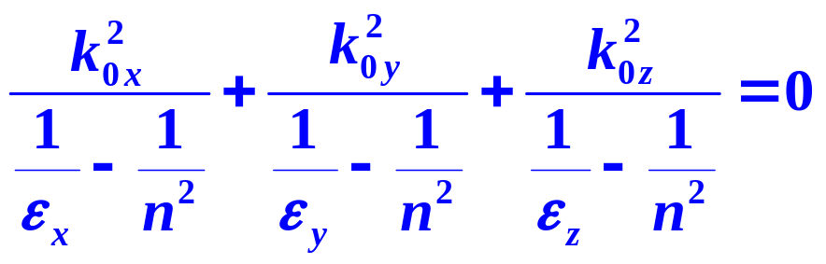
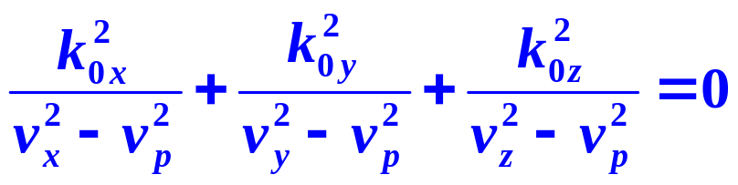







了解菲涅耳方程的物理含义
波法线菲涅耳方程
或
对应于晶体中每一个给定的波法线方向 ，只允许两个特定振动方向的线偏振光传播，它们的 相互垂直（振动面相互垂直），具有不同的折射率或相速度。

Slide 7
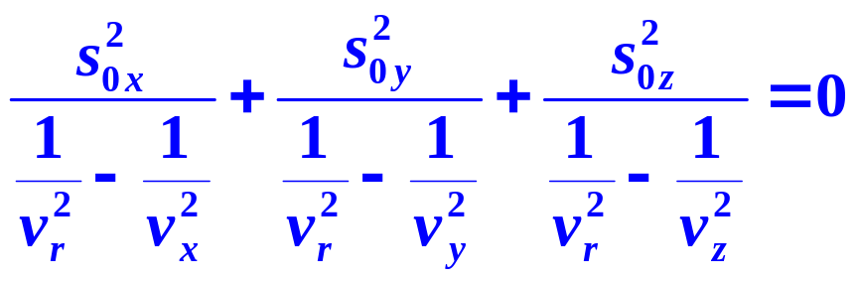
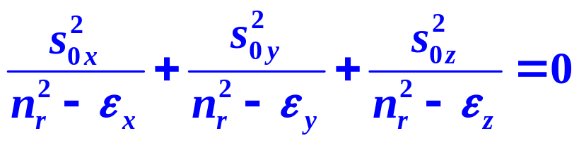


光线菲涅耳方程
或
对应于晶体中每一个给定的光线方向 ，只允许两个特定振动方向的线偏振光传播，它们的 相互垂直（因而振动面相互垂直），具有不同的光线折射率或光线速度。

Slide 8
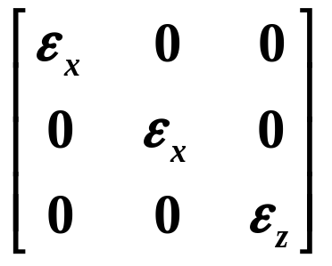
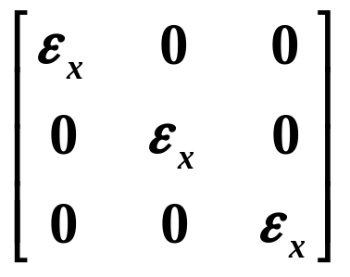
了解单轴晶体和双轴晶体的概念
自然界的七大晶系（按空间对称性划分）
晶系 | 在主轴坐标系中 | 光学分类
三斜 单斜 正交 |  | 双轴晶体
三方 四方 六方 |  | 单轴晶体
立方 |  | 各向同性

Slide 9
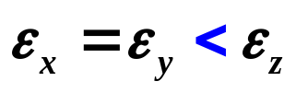
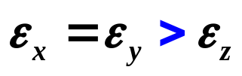
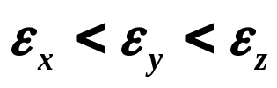
晶体中存在一个特殊方向，当光线在晶体内沿着这一特殊方向传播时不发生双折射，该特殊方向就是晶体的光轴（它是一个方向，不特指某条直线）。
单轴晶体：
正单轴晶体：
负单轴晶体：
单轴晶体中z方向就是唯一的光轴。
双轴晶体： ，通常记为 。双轴晶体有两条光轴。
对于各向同性介质来说，可以认为它有无数条光轴。

Slide 10



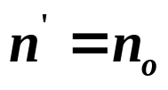

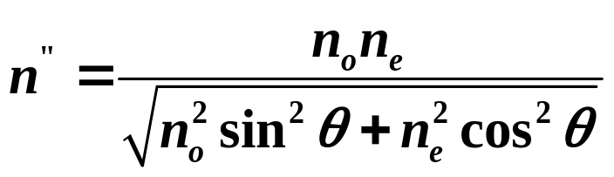




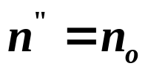

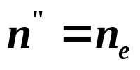

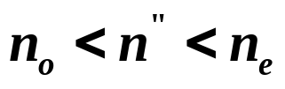
掌握光在单轴晶体中传播时，寻常光与非寻常光折射率大小、振动方向、离散角的计算
o光折射率：
e光折射率：

Slide 11









离散角 ：波法线方向与光线方向之间的夹角

Slide 12
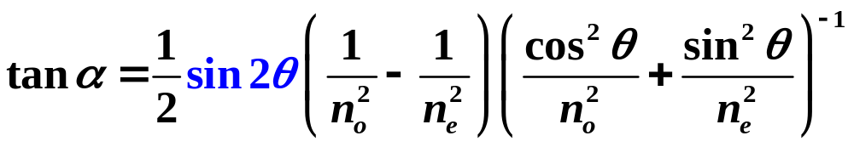



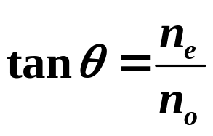
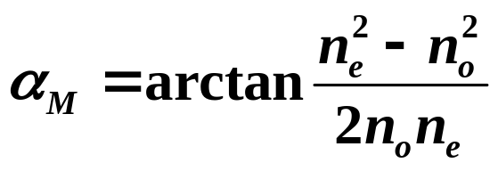
o光的离散角恒等于0
e光的离散角
最大离散角

Slide 13




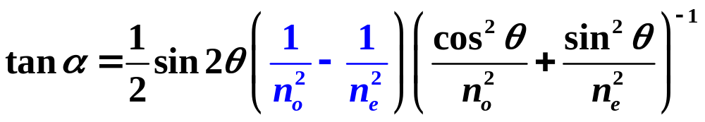
对于正单轴晶体（ ）， ，e光的光线较其波法线更靠近光轴。
对于负单轴晶体（ ）， ，e光的光线较其波法线远离光轴。

Slide 14

例：光波的波矢与单轴晶体光轴垂直传播时，其能流方向和波矢方向（ ）
A.平行
B.不确定
C.离散角最大
D.垂直
例：关于单轴晶体中的非常光，说法不正确的是（ ）
A.非常光总是不遵从折射定律
B.非常光的波矢量方向与能流方向一般不一致
C.非常光的相折射率的变化范围在n_{o}和n_{e}之间
D.非常光的电矢量方向在主平面内

Slide 15
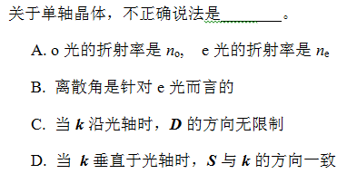
A

Slide 16
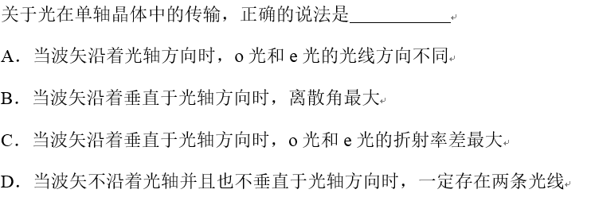
C

Slide 17
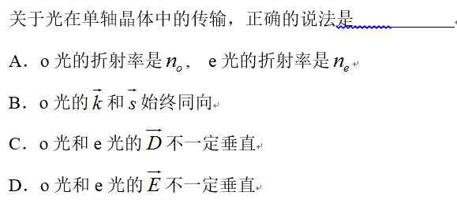
B

Slide 18
例：如图所示，自然光正入射单轴晶片（虚线表示光轴方向），有两束光出射（实线为光线），标出这两束光的振动方向，并判断这晶片是正单轴晶体还是负单轴晶体。当以入射光束为轴旋转晶片，两出射光束有何变化？

Slide 19
根据折射定律，e光和o光的波矢均沿入射光方向。
因此沿入射光方向的光线为o光，另外一条为e光。
e
o
晶体内部，e光的光线较其波法线远离光轴，所以为负单轴晶体。
当以入射光束为轴旋转晶片时，两光斑亮度不变，对应晶体中o光的光斑不动，对应晶体中e光的光斑随晶片旋转而转动。

Slide 20
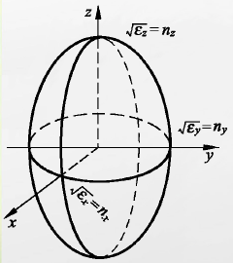
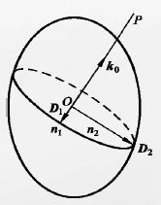
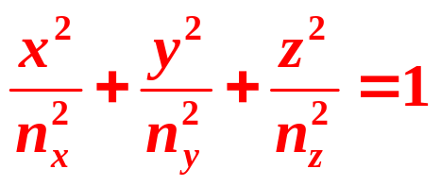
理解折射率椭球、折射率（波矢）曲面的物理含义
折射率椭球（光率体）

Slide 21
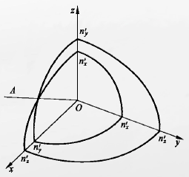
折射率曲面（双壳曲面）

Slide 22






正单轴晶体
负单轴晶体

Slide 23




折射率曲面在任一矢径末端处的法线方向，即为与该矢径所代表的波法线方向 相应的光线方向 （注意：只是方向，不是实际的光线）。
切面

Slide 24
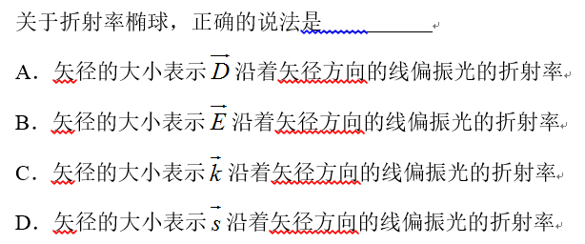
A

Slide 25
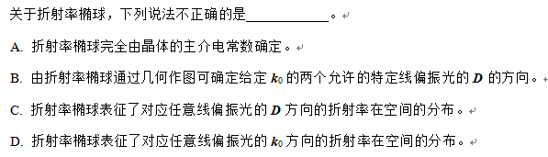
D

Slide 26
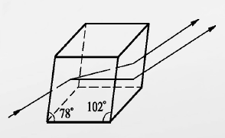

掌握双折射和双反射发生条件，并能做出判断
当一束单色光从空气入射到晶体表面时，会产生两束同频率的折射光，这就是双折射现象。

Slide 27

掌握利用斯涅耳作图法确定单轴晶体透射波法线、振动方向
（1）以界面 上任意一点 为原点，在晶体一侧按同一比例画出入射光所在介质中的波矢面（单位圆）和晶体中的波矢面（双壳层曲面）。
各向同性介质
各向异性介质

Slide 28

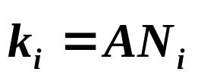


（2）自 点延长入射光线方向，与入射光的单位圆波矢面交于 点，入射光波矢即为 。
各向同性介质
各向异性介质

Slide 29


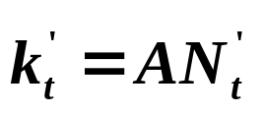
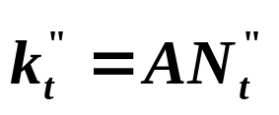



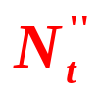
（3）过 点作 面的垂线，与晶体中的波矢面相交于 和 ，并将它们与 点相连，即得到透射光波矢 ， 。每一个折射光对应一个光线方向和一个光线速度，这就是双折射现象。
各向同性介质
各向异性介质

Slide 30
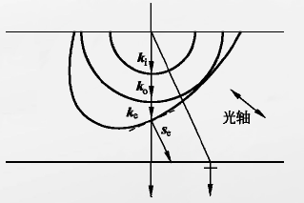
平面光波正入射进正单轴晶体，光轴位于入射面内，与晶体界面斜交的情况。
o光和e光的波法线方向相同，均垂直于界面，但光线方向不同
o光光线方向与波法线方向相同
e光光线方向仍在入射面内，但与波法线方向不同
o光
e光
在下通光面上，e光相对于入射光（或o光）有平移。

Slide 31
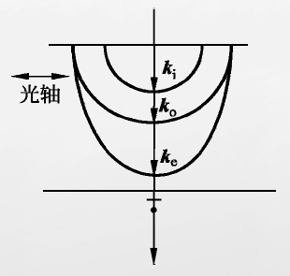
平面光波正入射进正单轴晶体，光轴平行于晶体界面的情况。
o光和e光的波法线方向和光线方向均相同，但是传播速度不同。
如果入射光为线偏振光，从晶体下表面出射的光为偏振态随晶体厚度变化的椭圆偏振光。

Slide 32
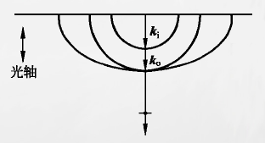
平面光波正入射进正单轴晶体，光轴垂直于晶体界面的情况。
波法线方向平行于单轴晶体的光轴方向，所以不发生双折射现象。
晶体下表面出射光的偏振状态与入射光的偏振状态相同。

Slide 33
掌握晶体双折射元件：偏振器（偏振偏）、波片的工作原理及计算分析
偏振器：根据用途，有起偏器和检偏器之分，但是本质一样，就是只通过透振方向的线偏振光，其余光只有在透振方向上的分量才能通过。
熟悉常用的几种偏振棱镜：渥拉斯顿棱镜、尼科耳棱镜、格兰-汤普森棱镜、傅科棱镜、洛匈棱镜的工作原理。
熟悉常用的两种偏振片：散射型偏振片、二向色型偏振片的工做原理。

Slide 34
波片：能使光矢量相互垂直的两束线偏振光产生相位相对延迟的晶片（晶体薄片）。
e光偏振方向
o光偏振方向
o光、e光传播方向
光轴
什么是快轴和慢轴？
正单轴晶体和负单轴晶体的快轴和慢轴分别是什么？

Slide 35
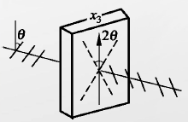
全波片引入的相位差是多少？对入射光的偏振态有何影响？
半波片引入的相位差是多少？对入射光的偏振态有何影响？
半波片可将左旋圆偏振光转换为右旋圆偏振光，反之也可。

Slide 36
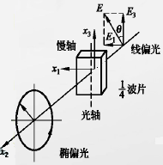
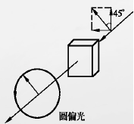
1/4波片引入的相位差是多少？对入射光的偏振态有何影响？
1/4波片可将圆偏振光转换为线偏振光。
1/4波片可将椭圆偏振光转换为线偏振光（有条件）。

Slide 37

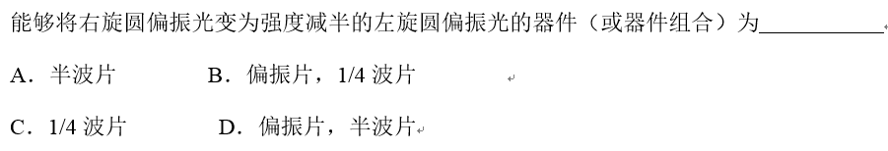
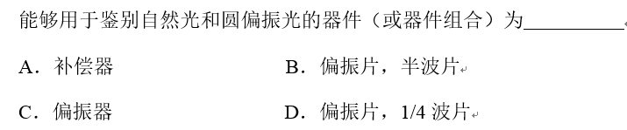
A
B
如果要求强度不变，如何转换？
D
如何鉴别？

Slide 38
例：设计一套实验系统鉴别左旋圆偏振光和右旋圆偏振光，可用器件包括：各种波片（已标明快慢轴），偏振器（已标明透振方向）。
关键点：偏振器消光时，透振方向相对于1/4波片快轴（或慢轴）的夹角。

Slide 39

掌握平行偏振光干涉中两种特殊情况的基本特性及计算方法
偏光干涉实验装置
起偏器和检偏器的偏振轴相互垂直，称这对偏振器为正交偏振器，如果平行，称为平行偏振器。

Slide 40




如果两个偏振器之间没有晶片，则 ，得到马吕斯定律

Slide 41


两个偏振器的偏振轴正交的情况
两个偏振器的偏振轴平行的情况

Slide 42

例：在如图所示的平行光干涉装置中，分别说明偏振片P₁、晶片C、偏振片P₂的作用。为什么一定要用P₂？
P₁将入射光变成振动方向与其透振方向相同的线偏振光，C使该线偏振光分解为振动方向垂直的两线偏振光并在两光之间引入确定的相位差，P₂是从两线偏振光中取出振动方向与其透振方向相同的分量进行相干叠加。
如果没有P₂的话，由于两光振动方向垂直，不满足相干条件，干涉不会发生，所以P₂是必需的。

Slide 43






例：一块厚度为0.01mm的方解石晶体，其光轴平行于表面，放在两块偏振化方向平行的偏振片之间，且方解石晶体的光轴与偏振片的偏振方向之间夹角为45⁰。设在可见光范围内 (波长为390 ∼ 760 nm) 此方解石晶体n_{o}和n_{e}分别为1.658和1.486，问可见光范围内哪些波长的光不能通过此系统？

Slide 44

例：如图所示，楔形水晶棱镜w的顶角α为0.5⁰、棱边与光轴平行， 其n₀为1.5572, n_{e}为1.5667, 置于两正交偏振片P₁和P₂之间，光轴与两偏振片透振方向分别成45⁰角，以汞灯404.7nm紫色平行光正入射，由于顶角很小，可不考虑从棱镜后面出射光的偏向角，试问：
(1) 通过P₂看到的干涉图样如何？
(2) 相邻暗纹的间距是多少？
(3) 若将P₂转过90⁰，干涉图样有何变化？
(4) 维持P₁和P₂正交，将水晶棱镜的光轴转过45⁰，干涉图样有何变化？

Slide 45


Slide 46


Slide 47


Slide 48



Slide 49

理解自然旋光效应和法拉第效应的物理机制，以及它们的不同点
旋光现象

Slide 50


线偏振光可以分解为振幅相同、频率相同、但旋转方向相反的两个圆偏振光（一个右旋圆偏振光和一个左旋圆偏振光）的组合。

Slide 51






右旋晶体
右旋圆偏振光的传播速度较快，折射率较小
左旋晶体
左旋圆偏振光的传播速度较快，折射率较小
法拉第效应实验装置

Slide 52

与自然旋光效应不同，法拉第效应是非互易性的（即：当光的传播方向反向时，偏振面的旋转角方向不倒转）。
右旋
左旋

Slide 53

D

